Slide 1



免责声明：如果本课程内有任何内容侵害了您的权益，请您及时联系我们 潭州教育全球教学服务中心热线：4001567315
JavaScript
三
讲师 :
feifei

Slide 2
1
JavaScript 的Math对象
知识点
2
JavaScript 的日期对象
CONTENTS
3
JavaScript 的函数
4
JavaScript 的定时器

Slide 3
第一部分
Math对象

Slide 4
Math方法
sqrt
abs
PI
pow
round
开方
绝对值
π
X的y次方
取整
floor
ceil
max
min
random
向下
向上
最大数
最小值
随机数

Slide 5
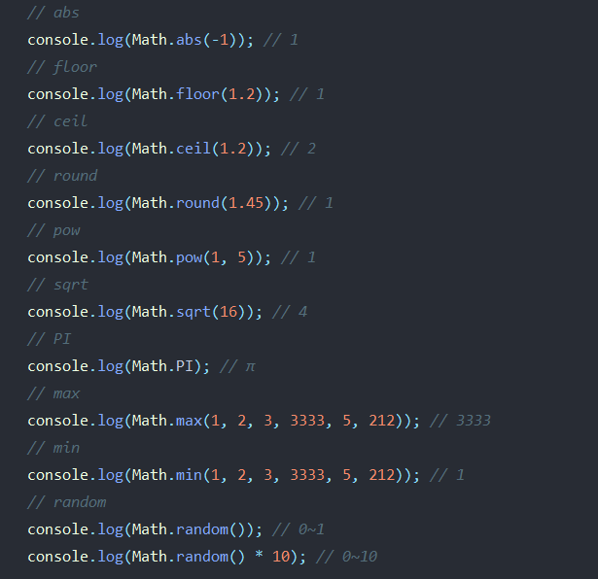
Math方法代码贴图

Slide 6
第二部分
日期对象

Slide 7
Date方法
getFullYear
getMonth
getDate
getDay
sqrt
获取年
获取月
获取日
获取周几
getHours
getMinutes
getSeconds
Date.now
获取小时
获取分钟
获取秒数
时间戳

Slide 8
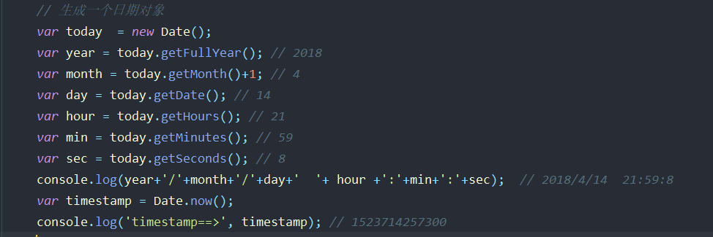
Date的代码贴图
PS:
时间戳：格林威治时间1970年01月01日00时00分00秒(北京时间1970年01月01日08时00分00秒)起至现在的总秒数。
请思考，如果秒数小于10，或者分钟数小于10，那么显示的个位数，并不会前面补0
应该怎样修改代码，可以让达到小于10，就补0

Slide 9
第三部分
函数

Slide 10
函数问题引入
什么是函数
函数是通常是把一系列重复使用的操作封装成一个方法，方便调用
01
定义一个函数
function funName(){}
函数分类
02
有名函数，匿名函数
03

Slide 11
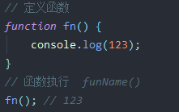
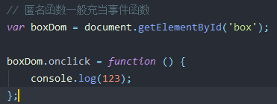
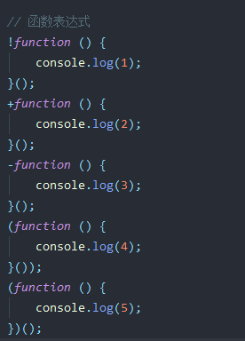
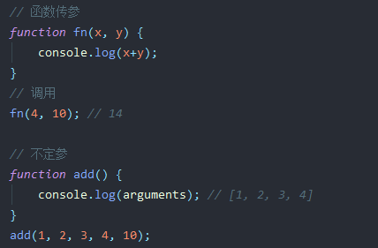
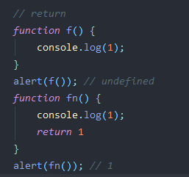
函数代码贴图
有名函数
匿名函数
函数表达式
函数传参
返回值

Slide 12
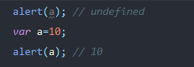
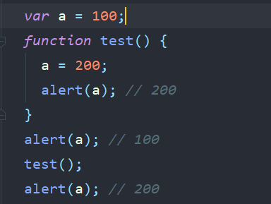
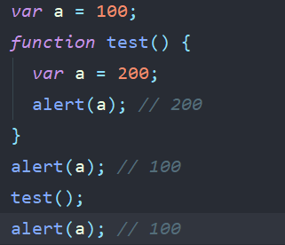
JS的作用域
因为 JS 的规则是先定义，然后执行
所以，要写代码的时候要注意这点
子作用域会修改父作用域的值

Slide 13
第四部分
定时器

Slide 14
定时器
setTimeout
clearTimeout
设置延时器
清除定时器
setInterval
clearInterval
设置定时器
清除定时器

Slide 15
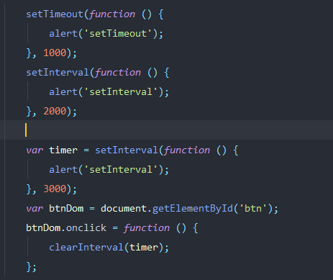
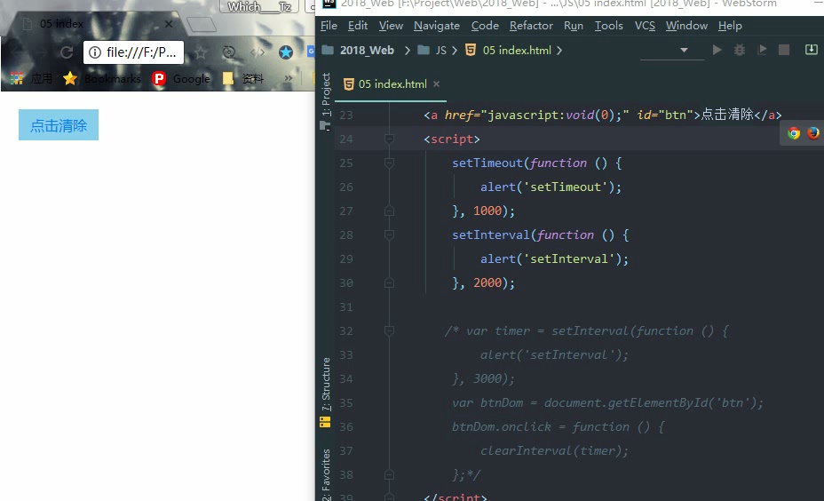
定时器代码贴图
PS:
清除定时器的时候，要给定时器加个名字

Slide 16
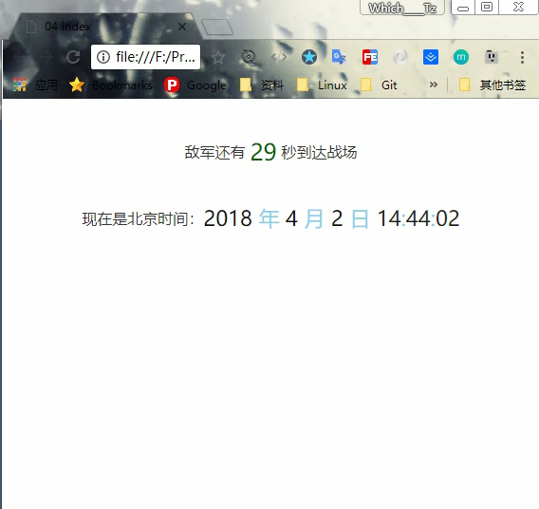
作业

Slide 17
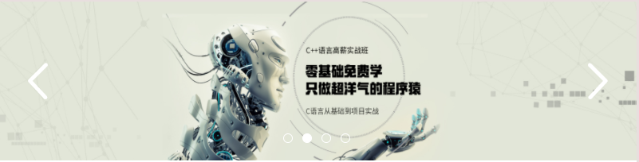
练习

Slide 18
谢谢

